Slide 1
Сибирский государственный университет телекоммуникаций и информатики Курсовой проект по дисциплине «Структуры и алгоритмы обработки данных»
Алгоритмы кластеризации
Алгоритм k-средних
Тимошкин Владислав Николаевич
студент группы ИС-341
Новосибирск - 2014

Slide 2
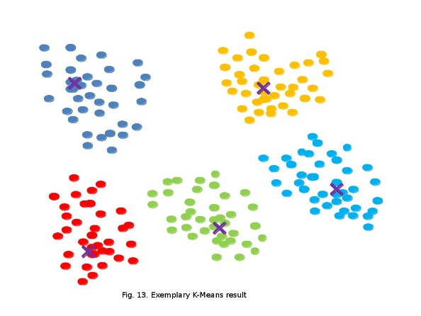
Что такое кластеризация?
Кластеризация – это автоматическое разбиение элементов некоторого множества (объекты, данные, вектора характеристик) на группы (кластеры) по принципу схожести.

Slide 3
Разница между кластеризацией и классификацией
Кластеризация (unsupervised classification) разбивает множество объектов на группы, которые определяются только ее результатом.
Классификация (supervised classification) относит каждый объект к одной из заранее определенных групп.

Slide 4
Зачем нужна кластеризация?
Много практических применений в информатике и других областях:
Анализ данных (Data mining);
Группировка и распознавание объектов;
Извлечение и поиск информации.

Slide 5
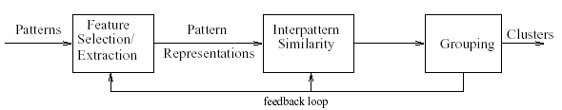
Общая схема кластеризации
Выделение характеристик
Определение метрики
Разбиение объектов на группы
Представление результатов

Slide 6
Выделение характеристик
Выбор свойств, характеризующих объекты:
количественные характеристики (координаты, интервалы…);
качественные характеристики (цвет, статус, воинское звание…).
Уменьшение размерности пространства, нормализация характеристик.
Представление объектов в виде характеристических векторов.

Slide 7
Выбор метрики
Метрика выбирается в зависимости от:
пространства, где расположены объекты;
неявных характеристик кластеров.
Если все координаты объекта непрерывны и вещественны, а кластеры должны представлять собой нечто вроде гиперсфер, то используется классическая метрика Евклида (на самом деле, чаще всего так и есть):

Slide 8
k-Means алгоритм
k-means наиболее популярный метод кластеризации. Был изобретён в 1950х годах математиком Гуго Штейнгаузом и почти одновременно Стюартом Ллойдом.

Slide 9
k-Means алгоритм
Алгоритм состоит из четырех шагов:
Задается число кластеров к, которое должно быть сформировано из объектов исходной выборки.
Случайным образом выбирается к записей исходной выборки, которые будут служить начальными центрами кластеров. Начальные точки, из которых потом «вырастает» кластер, часто называют «семенами» (от англ. seeds - семена).
Для каждой записи исходной выборки определяется ближайший к ней центр кластера.
Производится вычисление центроидов - центров тяжести кластеров.

Slide 10

k-Means алгоритм
Если в кластер вошли три записи с наборами признаков
(х₁, у₁), (х₂, у₂), (х₃, у₃), то координаты его центроида будут рассчитываться следующим образом:
$$\left(x, y\right)= \left(\frac{x_{1}{+x}_{2}+x_{3}}{3}, \frac{x_{1}{+x}_{2}+x_{3}}{3}\right)$$
Затем старый центр кластера смещается в его центроид. Таким образом, центроиды становятся новыми центрами кластеров для следующей итерации алгоритма.
Шаги 3 и 4 повторяются до тех пор, пока выполнение алгоритма не будет прервано либо не будет выполнено условие в соответствии с некоторым критерием сходимости.

Slide 11
k-Means алгоритм
Остановка алгоритма производится тогда, когда границы кластеров и расположения центроидов не перестанут изменяться от итерации к итерации, т.е. на каждой итерации в каждом кластере будет оставаться один и тот же набор записей.

Slide 12

k-Means алгоритм
Критерием сходимости, то чаще всего используется сумма квадратов ошибок между центроидом кластера и всеми вошедшими в него записями, т.е.
$$E= \sum_{i=1}^{k}{\sum_{p ε C_{i}}{{(p− m_{i})}^{2}}}$$
Где р ϵ C_{i} — произвольная точка данных, принадлежащая кластеру С_{i}, m_{i} - центроид данного кластера.

Slide 13
Вычислительная сложность
О(n) = k * n * l
где k - число кластеров, n - число записей, l - число итераций.

Slide 14

Метрики
Евклидово расстояние
$$d_{e}=\left(x, y\right)= \sqrt{\sum_{i}{{(x_{i} − y_{i})}^{2}}}$$
Где х = (х₁, х₂, ..., х_{m}), у = (у₁, y₂, …, y_{m}) наборы (векторы) значений признаков двух записей.
Расстояние Манхэттена

Slide 15
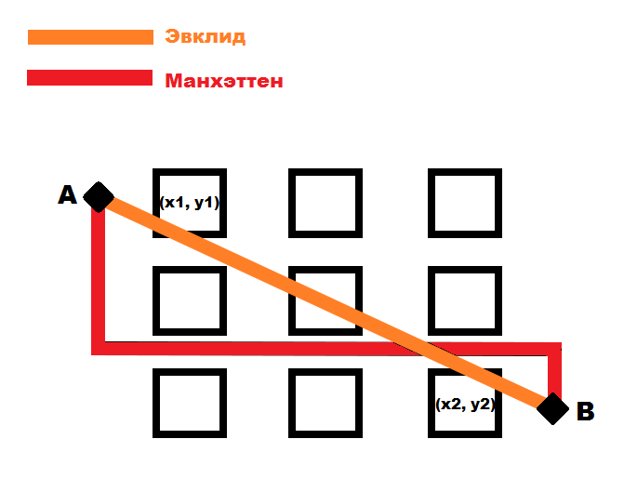
Метрики

Slide 16
Пример работы алгоритма
A | B | C | D | E | F | G | H
(1; 3) | (3; 3) | (4; 3) | (5; 3) | (1; 2) | (4; 2) | (1; 1) | (2; 1)
1 ШАГ.
Определим число кластеров, на которое требуется разбить исходное множество к = 2.
2. ШАГ.
Случайным образом выберем две точки, которые будут начальными центрами кластеров m_{l} = (l; l) и m₂ = (2; 1).

Slide 17
Пример работы алгоритма
A | B | C | D | E | F | G | H
(1; 3) | (3; 3) | (4; 3) | (5; 3) | (1; 2) | (4; 2) | (1; 1) | (2; 1)
3 ШАГ. 1проход
Точка | Расстояние от m₁ | Расстояние от m₂ | Принадлежит к кластеру
А | 2,00 | 2,24 | 1
В | 2,83 | 2,24 | 2
С | 3,61 | 2,83 | 9
D | 4,47 | 3,61 | 2
Е | 1,00 | 1,41 | 1
F | 3,16 | 2,24 | 2
G | 0,00 | 1,00 | 1
Н | 1,00 | 0,00 | 2

Slide 18

Пример работы алгоритма
Кластер 1 содержит точки А, Е, G, а кластер 2 - точки В, С, D, F, Н.
Сумма квадратичных ошибок:
$E= \sum_{i=1}^{k}{\sum_{p ε c_{i}}{{\left(p − m_{i}\right)}^{2}}}$ $=$
$$= 2^{2}+ {2,24}^{2}+ {2,83}^{2}+ {3,61}^{2}+ 1^{2}+ {2,24}^{2}+ 0^{2}+ 0^{2}=36$$

Slide 19
Пример работы алгоритма
4 ШАГ. 1 проход.
Центроид для первого кластера вычисляется как:
[(1 +1 +1) / 3, (3 + 2 +1) / 3)] = (1;2)
Центроид для кластера 2 будет равен:
[(3 + 4 + 5 + 4 + 2) / 5, (3 + 3 + 3 + 2 +1) / 5] = (3,6; 2,4)

Slide 20
Пример работы алгоритма
3 ШАГ. 2 проход.
Точка | Расстояние от m₁ | Расстояние от m₂ | Принадлежит к кластеру
А | 1,00 | 2,67 | 1
В | 2,24 | 0,75 | 2
С | 3,16 | 0,75 | 2
D | 4,12 | 1,52 | 2
Е | 0,00 | 2,63 | 1
F | 3,00 | 0,57 | 2
G | 1,00 | 2,95 | 1
Н | 1,41 | 2,13 | 1

Slide 21

Пример работы алгоритма
Новая сумма квадратов ошибок:
$$E= \sum_{i=1}^{k}{\sum_{p ε c_{i}}{{\left(p − m_{i}\right)}^{2}=7,83}}$$
ШАГ 4. Проход 2.
Новый центроид для 1-го кластера:
[(1 +1 +1 + 2) / 4, (3 + 2 +1 +1) / 4)] = (1,25; 1,75)
Центроид для кластера 2 будет:
[(3 + 4 + 5 + 4) / 4, (3 + 3 + 2 + 4) / 4)] = (4; 2,75)

Slide 22
Пример работы алгоритма
ШАГ 3. Проход 3.
Точка | Расстояние от m₁ | Расстояние от m₂ | Принадлежит к кластеру
А | 1,27 | 3,01 | 1
В | 2,15 | 1,03 | 2
С | 3,02 | 0,25 | 9
D | 3,95 | 1,03 | 2
Е | 0,35 | 3,09 | 1
F | 2,76 | 0,75 | 2
G | 0,79 | 3,47 | 1
Н | 1,06 | 2,66 | 1

Slide 23

Пример работы алгоритма
$$E= \sum_{i=1}^{k}{\sum_{p ε c_{i}}{{\left(p − m_{i}\right)}^{2}=6,25}}$$
ШАГ 4. Проход 3 – алгоритм завершает свою работу.
Вычислительная сложность алгоритма:
О(п) = к * n * l
Где k - число кластеров, n - число записей, l - число проходов:
О(п) = 2 * 8 * 3
O (n) = 48

